Slide 1
Система профилактической работы/ формирование жизнестойкости подростков
ГБОУ КК ГТТ,
Глушень А.В., методист

Slide 5
Формы и методы профилактической работы:
Наблюдение
Беседа
Тестирование, анкетирование (диагностика, выявление)
Индивидуальное консультирование
Классные часы (диспуты, рефлексия, деловая игра…)
Посещение семьи
Родительские собрания
Совместная деятельность педагога и обучающихся (участие в конкурсах, мероприятия, творчество, спорт, досуг…)

Slide 13
Количество детских самоубийств в России резко увеличилось в 2018 году и достигло почти 800 случаев. Такова статистика Следственного комитета, на которую обратили внимание в аппарате уполномоченного по правам ребенка в РФ.
По данным ведомства, число детских суицидов в России за год выросло почти на 14%. «Если в 2017 году было зафиксировано 692 детских суицида,
в 2018 году — 788», — сообщила детский омбудсмен Анна Кузнецова.
Такие тенденции говорят о том, что дети предоставлены сами себе и никто не придает должного значения их проблемам, считает она.
«Проблемы, которые их волнуют, не волнуют никого. Какая и чья роль здесь ключевая, но, наверное, это принципиальная задача, на вопрос которой нужно найти ответ», — пояснила Кузнецова.

Slide 14
ПРИЧИНЫ СУИЦИДАЛЬНОГО ПОВЕДЕНИЯ
70% - отсутствие доверительных отношений в семье
15% - отвержение сверстниками
10% - проблемы в образовательных учреждениях
5% - неразделенная любовь

Slide 20
ЖИЗНЬ ЧЕЛОВЕКА – высшая общечеловеческая ценность

Slide 22
ВСЕ ПРОБЛЕМЫ РЕШАЕМЫ !!

Slide 23
Жизнестойкий ребенок активен, инициативен, признает свою долю ответственности за происходящее. У адаптированного к жизни ребенка складываются доверительные отношения хотя бы с одним взрослым, хорошие отношения со сверстниками, имеются близкие друзья. Развивается чувство юмора, позволяющее даже за болью видеть комичное.
Воспитание жизнестойкости в детях требует от родителей и педагогов
определенной системы воспитания: Создание защищенной среды с ощущением постоянства, где ребенок не забыт, отсутствуют оскорбления и травмы. Каждому человеку необходимо, чтобы его любили.

Slide 24
ВСЕ ДЕТИ ТАЛАНТЛИВЫ !!!

Slide 25
1) Помощь ребенку в развитии самоуважения, интересов, навыков, талантов и увлечений. 2) Подчеркивание значимости семьи, чувства гордости и родства. 3) Поощрение самостоятельности ребенка, предоставляйте возможность выбора при поддержке и создании атмосферы защищенности и любви. 4) Ясная, четкая формулировка правил и требование их соблюдения. 5) Предоставление ребенку возможности открыто выражать свои чувства. 6) Обучение ребенка быстро принимать решения, так как проблемы часто возникают из-за того, что ребенок пассивно реагирует на ситуацию, ощущает свою беспомощность. 7) Поощрение активности ребенка. 8) Четкое определение и называние проблемы, подчеркивание, что проблемы – это часть нормальной жизни. Совместный поиск выхода. 9) Обучение ребенка поведению в обществе: дружелюбию, общительности, ответственности, взаимовыручке. 10) Помощь ребенку в перестройке негативных эмоций в позитивные. 11) Поощрение веры ребенка в себя и в его способность действовать самостоятельно. 12) Помощь в определении, как и где ребенок может попросить помощь в случае необходимости.

Slide 26
Рекомендовано к использованию, формированию программ:
ПРОГРАММА
КУРСА
по профилактике употребления
наркотических средств
и психотропных веществ
«Я ПРИНИМАЮ ВЫЗОВ!»
5–9 классы
Авторы-составители
Н.И. Цыганкова, О.В. Эрлих

Slide 28
Содержание работы
Навыки вступления в контакт в условиях группового взаимодействия
Навыки отреагирования негативных эмоциональных состояний, профилактика агрессивных проявлений
Профилактика конфликтов
Формирование критического мышления, потребности в саморазвитии, самореализации,ответственности за принятие решений
Стрессоустойчивость и стратегии совладающего поведения
Формирование устойчивого негативного отношения к употреблению ПАВ
Представление о воздействии рекламы в сфере предложения ПАВ на принятие решений
Формирование представлений о социальной ответственности, правовой культуре, административной и уголовной ответственности в сфере употребления и распространения ПАВ
Пропаганда здорового образа жизни и профилактика употребления ПАВ
Проектирование будущего. Закрепление навыков целеполагания и поиска ресурсов для достижения цели

Slide 30
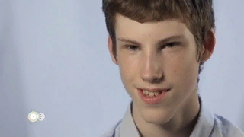
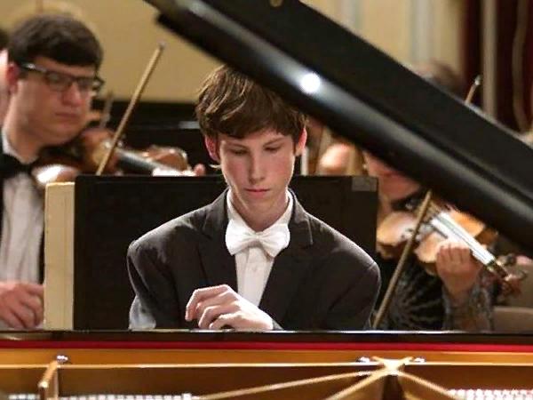
Николя Мирошниченко
Коле Мирошниченко, родившемуся с тяжелым генетическим заболеванием, медики предрекали полный паралич. Сегодня этот подросток, которого считали необучаемым, — призер международных музыкальных конкурсов
https://fakty.ua/241905-otec-15-letnego-harkovskogo-unikuma-nikolaya-miroshnichenko-na-pianino-syn-igraet-bystree-chem-shopen

Slide 31
«Для этого пришлось изучить труды всех великих педагогов. Макаренко, Сухомлинский в своих приемах опирались на доверие учеников.
Педагог призван видеть в каждом ученике способности и превращать их в умения и желания. Ребенок должен сам хотеть научиться, а педагог обязан ему в этом помочь. Три главных условия: желание, повторение и умение. Но желание всегда главнее знания.»

Slide 32
Выдающиеся спортсмены
Станислав Поздняков
Юрий Варданян
Любовь Егорова
Лариса Латынина
Александр Карелин
Александр Попов
Елена Исинбаева
И.Поддубный
Лев Яшин
В.Третьяк
Л.Скобликова
И.Роднина
С.Бубка

Slide 34
Рекомендации при работе с детьми, употребляющими ПАВ, алкоголь
Не эффективно:
1) запугивание (запретный плод сладок, чем чаще говоришь нельзя
2) жесткий чрезмерный контроль(дети должны знать, что им доверяют)
3) публичная критика (нельзя унижать ребёнка, понижать его самооценку)
4) ссылаться на выступления наркоманов (у детей может создаться впечатление, что наркомания излечима)

Slide 35
Нужно:
1) практиковать доверительное и откровенное общение
2) воспитывать не словами, а примером, поступками. Если слова расходятся с реальным поведением, эффект воспитательной работы окажется обратным желаемому (нельзя говорить ребёнку что курение вредно, при этом самому не в силах отказаться от пагубной привычки)
3) грамотно организовывать досуг (занятия, кружки должны быть по душе), нельзя принуждать к их посещению)
4) организовывать доступ к психологической (телефон Доверия; помощь психолога), юридической, медицинской помощи, информационным ресурсам (достоверная информация о вреде ПАВ, алкоголя, табака….)

Slide 36
Студенчество- лучшие годы в жизни!
Что запомнится?
Что мы прожили вместе?

